Slide 1
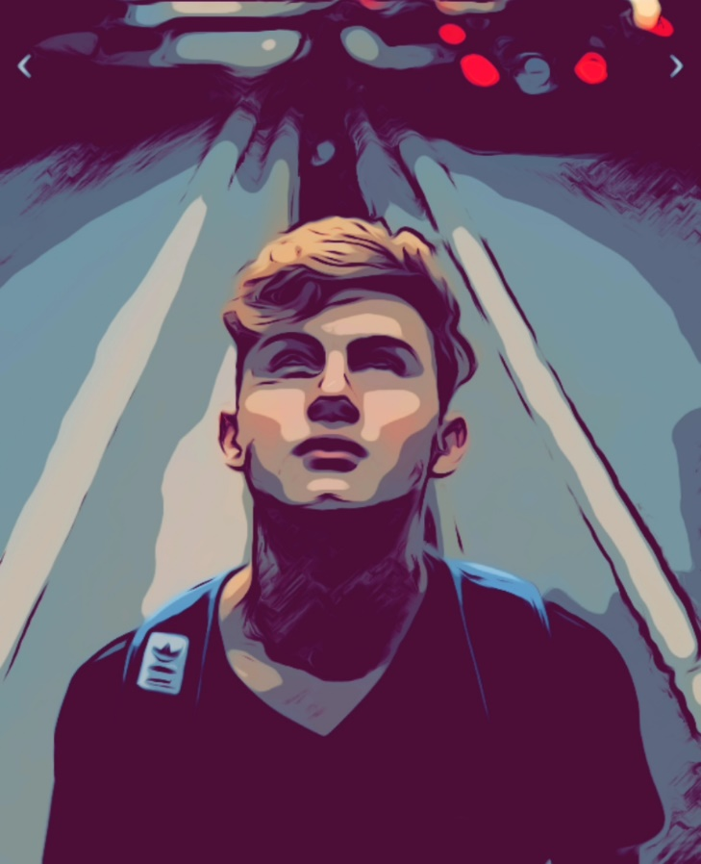
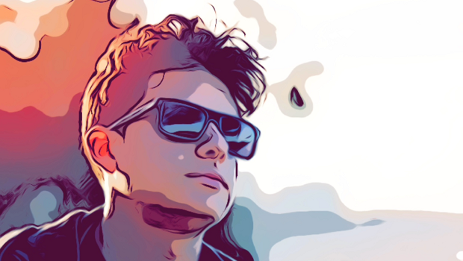
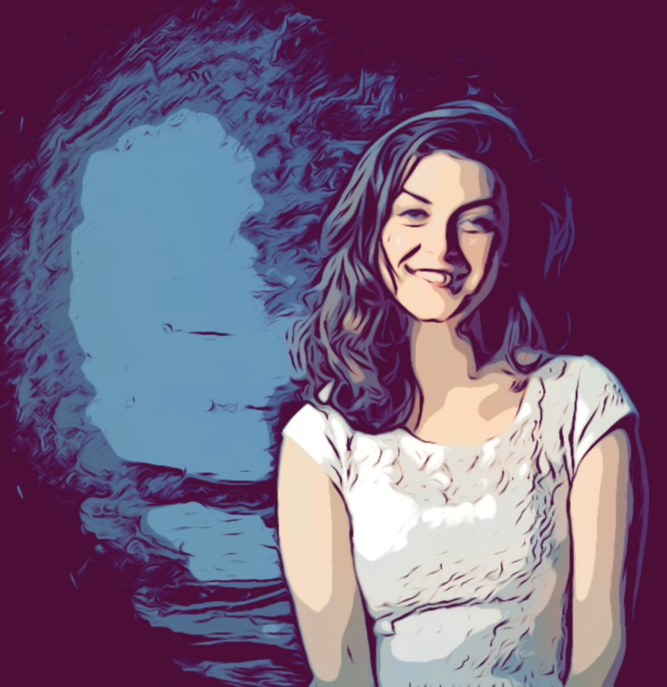
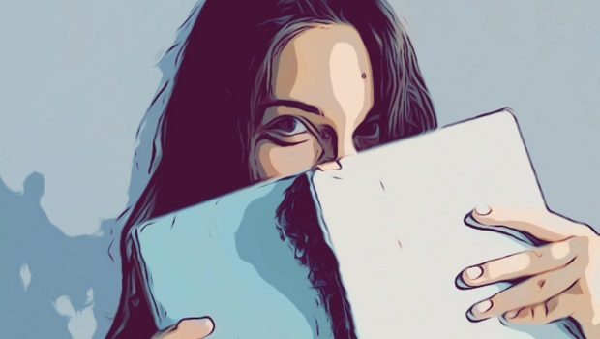
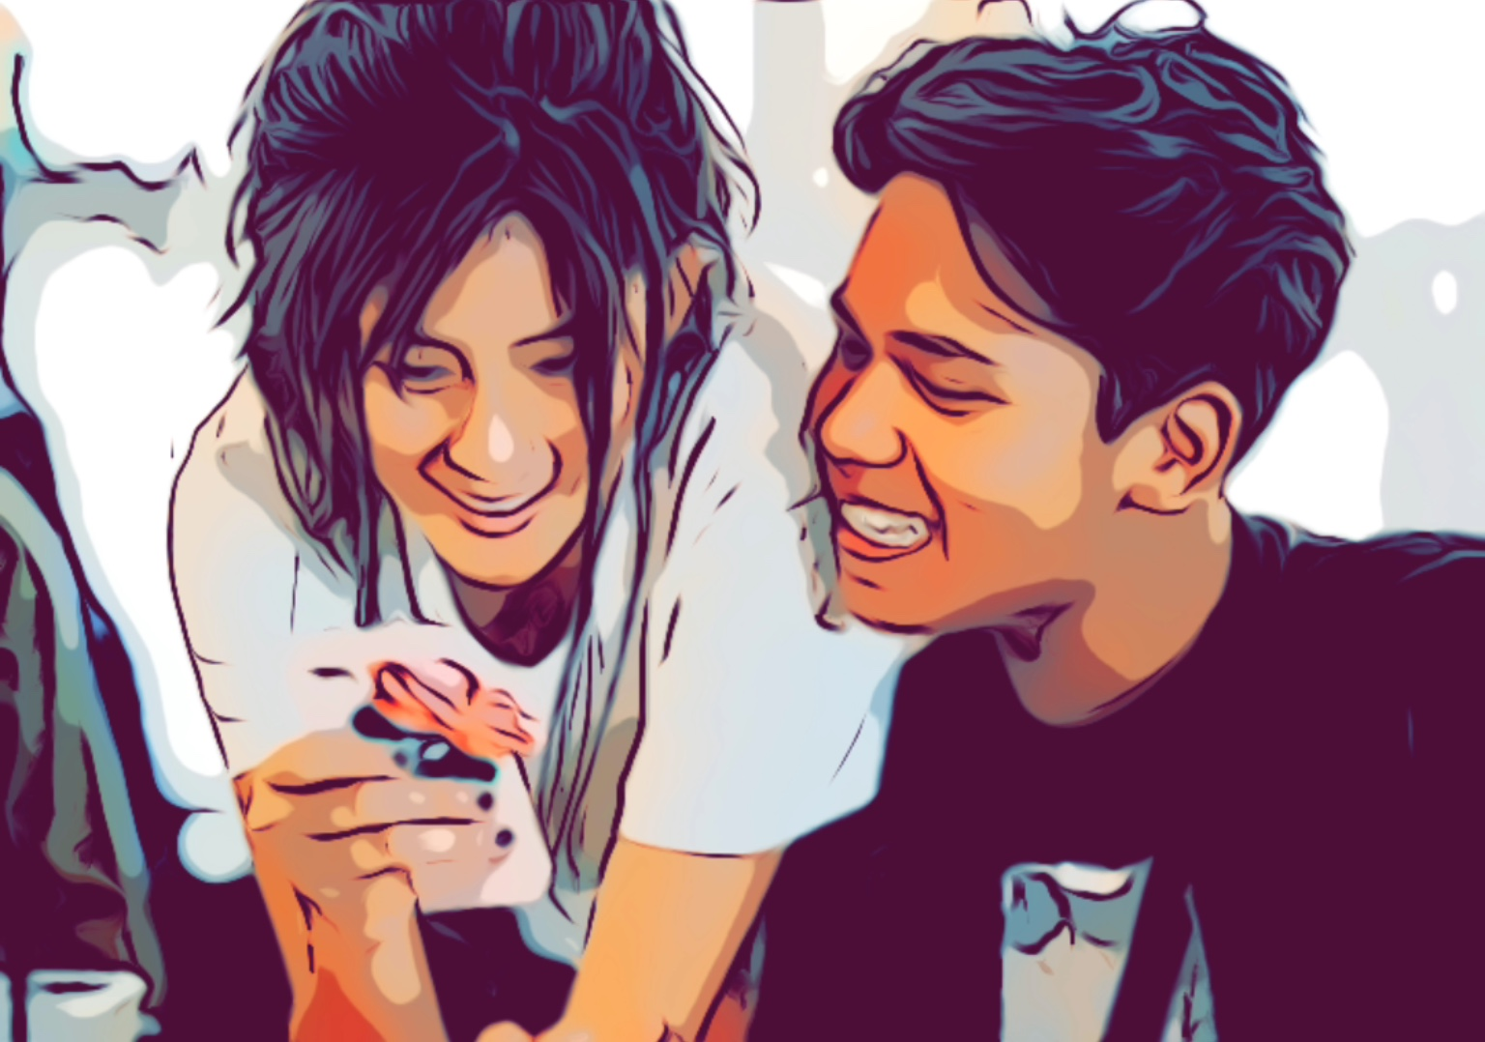
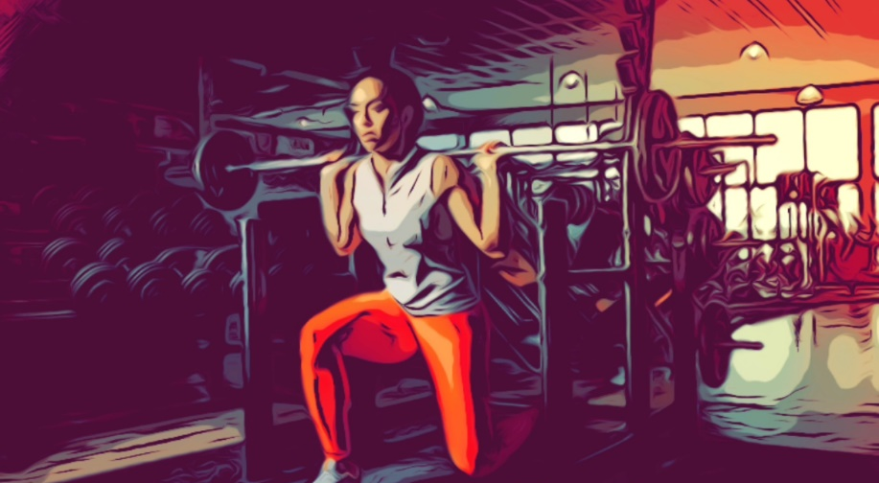
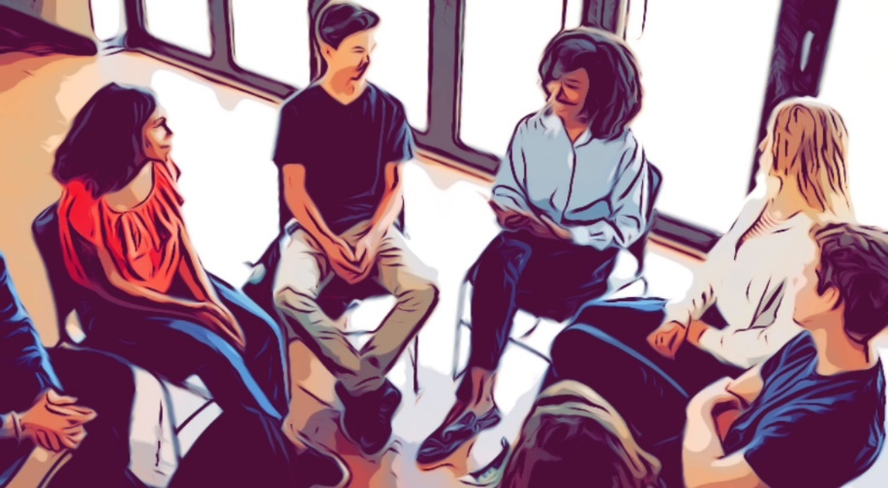
Identitet: Hvem er vi – hvem er jeg?
Notes:
Lærernoter:
Disse slides er lavet til at blive læst/diskuteret i fællesskab i klassen. De er dog temmelig tekst- og indholdstunge, så tag jer GOD tid: Hak det op i små bidder og lad eleverne spørge, diskutere og kommentere alt det de vil. Dette er er MEGET vigtigere end at ”nå det hele”. Du kan også sige til dem at stoffet er nyt for dig (hvis det passer) og at I skal lære noget nyt sammen – du behøver ikke selv have alle svarene! Lad gerne eleverne skiftes til at læse tekststykker op og giv dem mulighed for at snakke i par/små grupper mange gange undervejs.

Slide 2
Indholdsfortegnelse
Identitet handler om hvem man er…
helt personligt: Hvem er jeg?
de grupper vi er en del af: Hvem er vi?
Denne præsentation handler om disse temaer:
individuel identitet (fokus på den enkelte) og kollektiv identitet (fokus på fællesskaber)
hvordan man skaber identiteter gennem fortællinger
hvordan identitet og erindring hænger sammen
hvilken betydning sanser og ting har for identitet
Notes:
Lærernoter: Begynd med at læse punkterne nederst igennem. Klik derefter boksen frem og hør om der er spørgsmål til den. Derefter kan punkterne tages igen som forberedelse på de ting som kommer i løbet af gennemgangen.

Slide 3
Hvad er identitet?
Identitet
”Identitet” bruges om det,
der kendetegner en person
gør vedkommende forskellig fra andre
”Individuel identitet”
angår den enkelte person
”Kollektiv identitet”
angår grupper af personer
Identitet påvirkes af
andre mennesker
fortællinger og erindringer
sanser, ting og steder
Identitet handler om hvem man er…
helt personligt: Hvem er jeg?
de grupper vi er en del af: Hvem er vi?
Følelsen af hvem man er, udvikler sig hele livet igennem.
Men normalt kan vi genkende, hvem vi selv er, hen over tid. Man genkender sig selv som den samme person, da man var otte år, og senere da man kom i 7. klasse, selvom man ikke er helt den samme.
Måske kan man se nogle vendepunkter i livet som har ændret eller påvirket hvem man er.
Notes:
Kald et element frem ad gangen. Læs det igennem sammen med eleverne og giv dem mulighed for at stille spørgsmål inden du går videre til næste element.

Slide 4
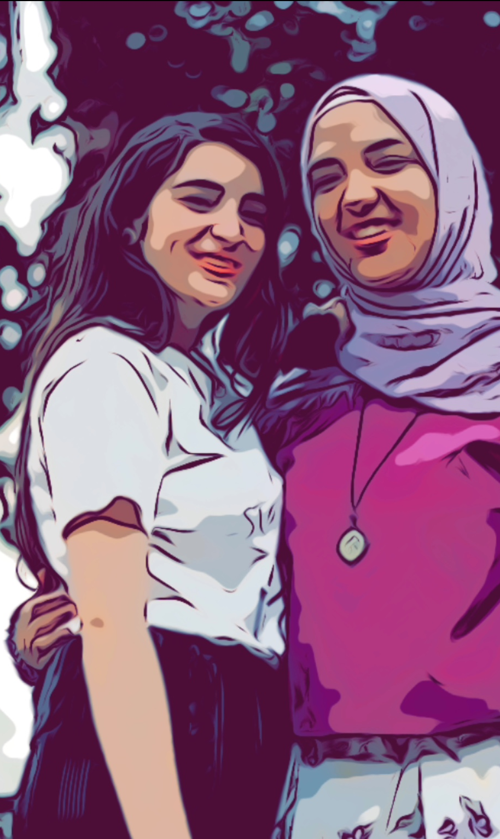
Hvad er identitet?
Identitet formes og forandres hele tiden:
noget forandres, noget forbliver det samme
gælder både vores egen og fællesskabernes identitet
Vores identitet bliver påvirket af især:
relationer til andre mennesker – både individer og grupper
fortællinger – både andres og vores egne
traditioner og ritualer
sanser, ting og steder
?
Kan man forandres hele tiden og alligevel være den samme?
Notes:
Kald et element frem ad gangen. Læs det igennem sammen med eleverne og giv dem mulighed for at stille spørgsmål inden du går videre til næste element.
I kan vælge at diskutere opgaven til sidst, men den kan også bare bliver stående som til eftertanke.

Slide 5
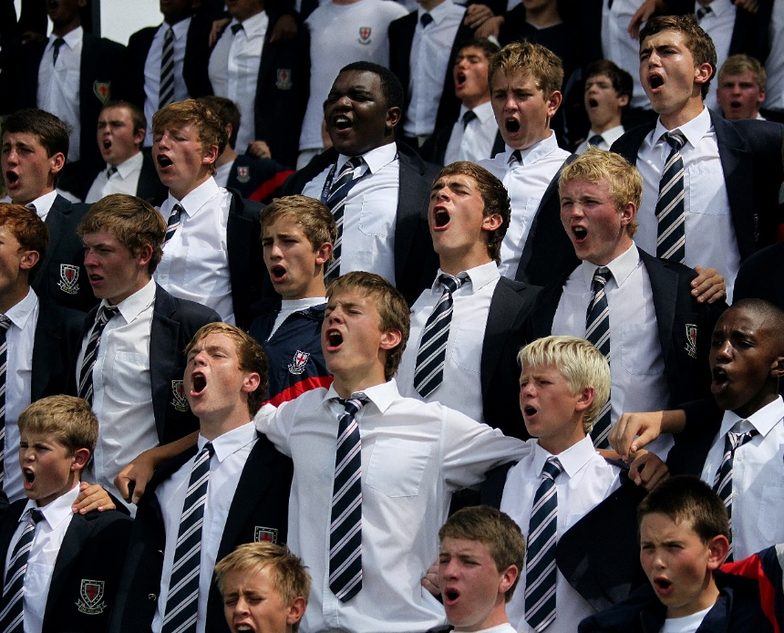
Kollektiv identitet: Fællesskaber gennem ritualer
Fælles identitet bliver styrket hvis gruppen mødes fysisk og udfører nogle fælles handlinger eller ritualer. Det får gruppen til at føle, at de hører sammen og deler fælles værdier.
Det kan fx være hvis man forsamler sig, synger sange sammen, spiller spil eller gør andre praktiske ting i fællesskab – så er alt det med til at knytte gruppen sammen og skabe en følelse af samhørighed, af et ”fælles vi”, også kaldet ”kollektiv identitet”.
Notes:
Kald et element frem ad gangen. Læs det igennem sammen med eleverne og giv dem mulighed for at stille spørgsmål inden du går videre til næste element.

Slide 6
?
Hvad opfatter I som nationale ritualer (bortset fra jul) i Danmark?
Kollektiv identitet: Fællesskaber gennem ritualer
Eksempel: Juleaften
Et stort nationalt ritual hvor flertallet af danskerne spiser fede dyr (gris eller and) og udfører ca. den samme dans omkring et grantræ med gaver under, mens de synger. Der er et samfundsfællesskab af mennesker, der udfører det samme ritual samtidig. Staten understøtter det ved at beslutte, at butikkerne skal holde lukket denne aften og de følgende dage.
Eksempel: Harry Potter-fanklubben
En gruppe der mødes inden de skal se den nye Fantastic Beasts-film. De klæder sig ud, viser merchandise frem, og laver quizzer inden de samlet tager til premieren.
Eksempel: Skolen
Skolens samling med morgensang knytter elever og ansatte sammen i et fælles ”skole-vi” gennem samvær, sange og fortællinger.
Notes:
Kald et element frem ad gangen. Læs det igennem sammen med eleverne og giv dem mulighed for at stille spørgsmål inden du går videre til næste element.
I kan vælge at diskutere opgaven til sidst, men den kan også bare bliver stående som til eftertanke.

Slide 7
Forståelse af identitet: Fortællingen om mig selv
Selvfortællinger
Identitet handler også om hvordan vi fortæller historier om os selv, om vores oplevelser og erfaringer, og vores roller.
Der er fx stor forskel på om man ser sig selv som helt eller modstander i fortællingen, som hovedperson eller tilskuer.
”Selv-fortællinger” er derfor med til at skabe vores identitet og vores billede af os selv.
Man prøver fortællingerne af med familie og venner, hører deres respons – og ændrer sin selv-fortællinger, lidt efter lidt.
Måske prøver man en ny tøjstil af og ser, hvordan vennerne reagerer. Måske siger man, at man hader at gå i skole, og ser hvordan familien reagerer.
Notes:
Kald et element frem ad gangen. Læs det igennem sammen med eleverne og giv dem mulighed for at stille spørgsmål inden du går videre til næste element.

Slide 8
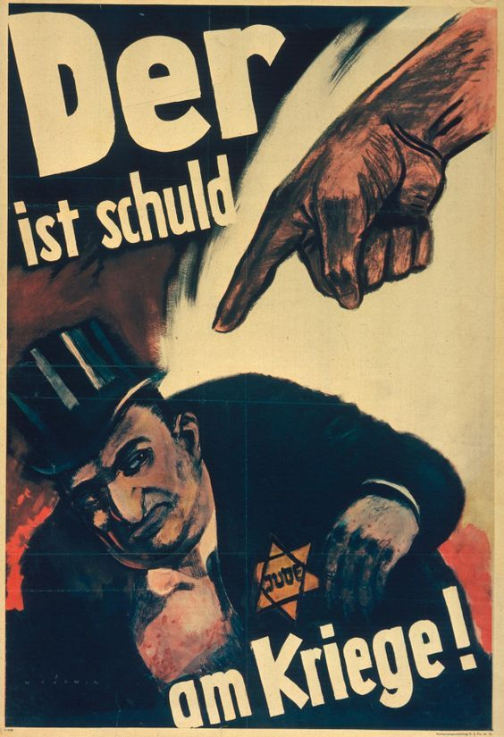
Forståelse af identitet: Fortællingen om de andre
Det er også vigtigt i vores selv-fortællinger, hvem vi ikke er. Det gælder både for den enkelte person og for fællesskaber, at vi er gode til at definere identitet via modbilleder – vi placerer ”os” i modsætning til ”dem”.
Eksempel: Nazisterne lavede både fortællinger om sig selv som ariere, og de lavede et stærkt negativt fjendebillede, der fremstillede jøder som en slags monstre, der dræbte børn, puttede deres blod i brødet, og stjal tyskernes penge.
Vi kender godt ”os og dem” opstillinger, fx fra historier om hvordan jyder er meget forskellige fra københavnere, piger fra drenge, svenskere fra danskere.
Notes:
Kald et element frem ad gangen. Læs det igennem sammen med eleverne og giv dem mulighed for at stille spørgsmål inden du går videre til næste element.

Slide 9
Forståelse af identitet: ”Scripts” og fordomme i samfundet
?
Kan du sige hvordan en forsker ser ud?
Vores identitet stammer dog ikke kun fra vores egne oplevelser og fortællinger. De hænger også sammen med nogle bredere ”scripts” eller fordomme i samfundet. Fx om hvordan børn, unge, piger, drenge, rødhårede, sorte, skatere, revisorer, skolelærere, læger, fynboer eller hestepiger ”plejer” at være.
Populærkultur og medier med til at afspejle og forme sådanne scripts og fordomme. Det vi ser i tv, på film og på nettet, er derfor med til at forme vores fortællinger om os selv – både bevidst og ubevidst, både positivt og negativt.
Notes:
Kald et element frem ad gangen. Læs det igennem sammen med eleverne og giv dem mulighed for at stille spørgsmål inden du går videre til næste element.
I kan vælge at diskutere opgaven til sidst, men den kan også bare bliver stående som til eftertanke.

Slide 10
Erindring og identitet: Hvordan husker jeg, hvem vi er?
Hvad kan mindesmærker fortælle os om identitet? ________________
Vidste du?...
Der findes flere film, museumsudstillinger, mindesmærker, og tv-udsendelser om 2. Verdenskrig i Danmark end om kvindefrigørelsens historie – også selvom kvindefrigørelsen mere konkret berører en større andel af befolkningen i Danmark.
Erindring spiller en stor rolle både for individets identitet og for fællesskabets. Fællesskabet kan dyrke bestemte minder, episoder, og tidsperioder ved hjælp af fx mindesmærker, museer, film og bøger.
Erindring opfattes typisk som noget, der foregår inde i den enkelte. Men hvad og hvordan vi husker, er ikke kun et spørgsmål om personlige minder, men også om fælles sociale og kulturelle ”rammer” for erindringen.
Det er selvfølgelig kun individuelle personer, der kan have minder. Men minderne fæstner sig og bliver til erindringer, når man deler dem med andre i samtaler og fortællinger.
Notes:
Kald et element frem ad gangen. Læs det igennem sammen med eleverne og giv dem mulighed for at stille spørgsmål inden du går videre til næste element.
I kan vælge at diskutere opgaven til sidst, men den kan også bare bliver stående som til eftertanke.

Slide 11
Erindring og identitet: Hvordan husker jeg, hvem jeg er?
?
Kan man være del af flere forskellige fællesskaber på én gang?
Både 2. Verdenskrig og kvindefrigørelsen har haft stor betydning for forestillingen om dansk identitet som nationalt fællesskab. Men de kan også have betydning for vores personlige identitet. For de større fortællinger om Danmark og hvem danskerne er, kan være flettet ind i vores egen familieidentitet eller ens personlige identitet.
Måske var ens oldefar med i modstandsbevægelsen, oldemor fange i en KZ-lejr, eller måske er man barnebarn af en ”tyskertøs”. Måske har man set sine bedsteforældre sætte stearinlys i vinduerne om aftenen 4. maj for at markere befrielsen. Det er et eksempel på vedligeholdelse af en fælles, kulturel erindring knyttet til 2. Verdenskrig, men som også er med til at vedligeholde en idé om et fælles ”vi”.
Måske er man adopteret fra Korea. Eller måske er ens mor vokset op i Grønland? Eller ens morfar var sort amerikansk jazz-musiker? Så vil det sikkert sætte spor i både familiens og ens egen identitet.
Notes:
Kald et element frem ad gangen. Læs det igennem sammen med eleverne og giv dem mulighed for at stille spørgsmål inden du går videre til næste element.
I kan vælge at diskutere opgaven til sidst, men den kan også bare bliver stående som til eftertanke.

Slide 12
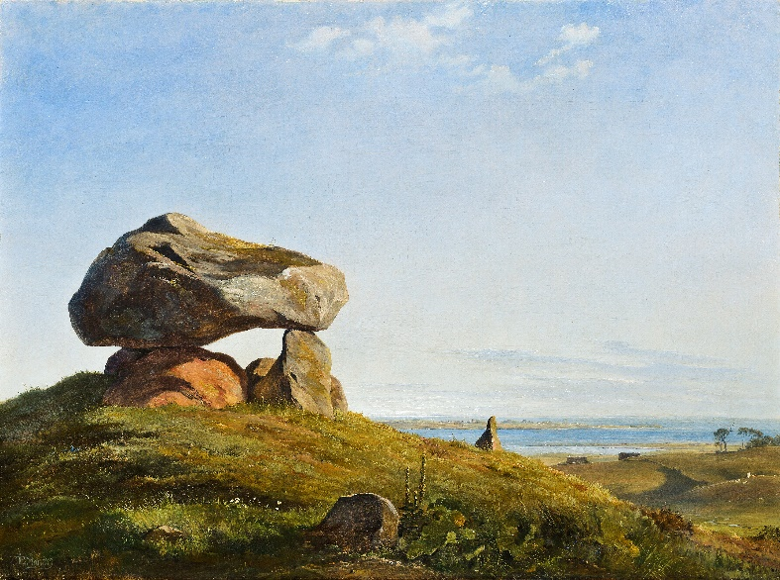
Identiteters sammenhæng med ting, steder og sanser
Steder og ting
Et større ”vi” kan også knyttes til steder og ting, som fx stendysser i national-romantiske malerier:
Nogle gange føler man sig hjemme og føler, at man kan være sig selv som man er. Det er fordi krop og sanser også er med til forme ens identitet – krop og sanser er altid med i, hvad vi oplever, og de husker på sine egne måder.
Sanseindtryk kan fremkalde stærke minder
Duften af sommerhuset kan give den rette feriestemning. Fornemmelsen af sand mellem tæerne minder om sommer. En melodistump får én til at tænke på en bestemt T-shirt. Smagen af syltede agurker eller jordbær kan bringer én tilbage til et bestemt sted.
?
Er der ting og steder som du kobler sammen med ideen om en dansk identitet?
Notes:
Kald et element frem ad gangen. Læs det igennem sammen med eleverne og giv dem mulighed for at stille spørgsmål inden du går videre til næste element.
I kan vælge at diskutere opgaven til sidst, men den kan også bare bliver stående som til eftertanke.

Slide 13
Vil I arbejde videre med emnerne? ______________________ Aktiviteter om: Kollektive ritualer Selvfortælling Erindring Ting & steder
Notes:
Lærernoter:
Tal med eleverne om hvad de helst vil starte med. Lav det evt. som en ”hemmelig afstemning” hvor de lukker øjnene mens de stemmer og du tæller op.

Slide 14
Kender I nogle kollektive ritualer?
Arbejde i par eller grupper:
Er der familie-ritualer i jeres familier, som er med til at sige noget om hvem I er som familie?
Find eksempler på aktiviteter i jeres sportsgrene, fritidsaktivitet, eller på skolen, som måske er lavet for at knytte gruppen tættere sammen? Har aktiviteterne betydning for, om I føler jer som en fælles gruppe, som et ”vi”?
Del jeres eksempler i plenum – fx ved at skrive op tavlen.

Slide 15
Skriveopgave: Historien om os selv
På 15 minutter skal du skrive så meget du kan nå af din livshistorie: Hvad er historien om dit liv og hvem du er, kort fortalt? Hvilke begivenheder ser du som vendepunkter i dit liv? Måske en flytning, et skoleskift, kæreste, ny sportsgren, musikinstrument, en rejse, at du fik et kæledyr?
Læs din opgave igennem og prøv at svare på disse spørgsmål:
Prøv at se på hvilke ting, du har valgt, at skrive om dig selv: Er din familie vigtig? Et kæledyr? Din yndlingssport? Hvor du bor? Har du skrevet noget om, hvad du ikke er?
Tror du, at du ville have fortalt historien om dig selv og hvem du er, på samme måde for to år siden? Hvorfor/hvorfor ikke?
Notes:
Lærernoter:
Vigtigt! Husk ikke at give dem anden del af opgaven før de har besvaret den første!

Slide 16
Undersøgelser af identitet og erindring
Vælg én eller flere undersøgelser:
Kig i Højskolesangbogen under ”Danmark”. Kan I finde sange, der knytter forestillinger om danskhed til særlige landskaber eller steder?
Find musik, som I synes, siger noget om, hvem I er som person, og som får jer til at føle jer godt tilpas. Hvad er det for nogle sange, og hvorfor er de betydningsfulde for dig? Er det teksten eller stemningen i musikken, der passer godt på dig? Kan du huske, hvem du var sammen med, da du hørte musikken, eller hvad du foretog dig? Landede du et skater-trick? Hjalp sangen dig gennem en periode med ensomhed?
Prøv at spørge jeres forældre eller bedsteforældre om de har en kærestesang, hvilke minder der er knyttet til den sang, og hvad den siger om dem og det de har sammen som deres ”par-identitet”?
Undersøg dit lokalområde: Findes der nogle historiske mindesmærker? Hvad er de erindringssteder for og hvordan bruges de? Hvilke museer findes der og hvad udstiller de? Er mindesmærkerne og museerne med til at etablere eller vedligeholde et fælles ”vi” i jeres by, jeres egn eller på nationalt plan? Hvis ja, på hvilke måder?

Slide 17
Betydningen af ting, steder og sansninger
Tøj, musik og identitet:
I 90erne var der en modstilling mellem ”flipperne” og ”dipperne”. De første hørte rockmusik og gik i uldsokker og morfarundertrøjer; de sidste hørte pop og gik med makeup. Er der noget lignende på jeres skole nu?
Bliver man mødt på en anden måde i bussen, i supermarkedet, og i skolen i Danmark, hvis man har tørklæde på, end man gør i fx Egypten? Hvad betyder det for den, der bærer tørklædet? Kan sortfarvet hår, sorte negle og piercinger være med til at forme en identitet? Kan Fjällräven-bukser?
Hvad betyder dit tøj for din identitet i familien og i klassen? Synes du, alle burde have lov til at gå i det tøj, de selv vil? Også din mor? Hvem må bestemme hvad man har på? Gælder det samme for piger, drenge og non-binære?
Hvordan kan dette tøj være betydningsfuldt for identitet: Lægekittel / Traditionel grønlandsk dragt / Karatetøj.
Hvad for noget tøj føler du dig godt tilpas i? Hvorfor?
Mad og identitet:
Er der noget mad, der i særlig grad står for dansk identitet? Hvordan har du oplevet det?
Hvad minder duften af kanel dig om? Hvorfor?
Steder og identitet:
Er der et sted eller en situation, hvor du særligt føler dig hjemme? Hos dine bedsteforældre, på dit værelse, i dit æbletræ, ved stranden, når du spiller guitar, Playstation, fodbold eller måske på hesteryg?
Notes:
Lærernoter: Disse spørgsmål kan bruges til fælles klassedialog, men giv eleverne mulighed for at snakke om spørgsmålene i små grupper eller par, inden I tager dem i plenum.
Respektér hvis de ikke har lyst til at dele personlige ting.

Slide 18
Kolofon
Præsentation er lavet for STUK af Caroline Schaffalitzky, efter tekst af Laura Feldt.
Øvelserne er lavet af Caroline Schaffalitzky og Laura Feldt, Syddansk Universitet.
Idé og udvikling: Filosofi i Skolen (www.sdu.dk/filosofiiskolen) for STUK
Billeder:
slide 5: Foto: Patrick Case (https://www.pexels.com/photo/boys-screaming-3420517/)
slide 7: Nazistisk propagandaplakat (https://en.wikipedia.org/wiki/Propaganda_in_Nazi_Germany)
slide 11: Maleri af Lundbye (https://da.wikipedia.org/wiki/Fil:Lundbye,_Johan_Thomas_-_En_gravhøj_fra_oldtiden_ved_Raklev_på_Refsnæs.jpg)

